Slide 1

基隆市114學年度國民小學及學前階段
身心障礙生鑑定安置鑑評工作會議
$

Slide 2
學前派案說明
學前階段
學前特幼班
學前資源班
公立幼兒園
非營利幼兒園
職場互助幼兒園
中正國小學前巡迴班
教師協助心評
依選擇就讀學校
派案給該校特教組進行分配。

Slide 3
升小一派案說明
資源班
集中式特教班
(含基特)
駐點學校
指派戶籍學區學校
教師鑑定評估
由巡迴該校教師
進行鑑定評估
依戶籍學區分派
學校教師鑑定評估

Slide 4
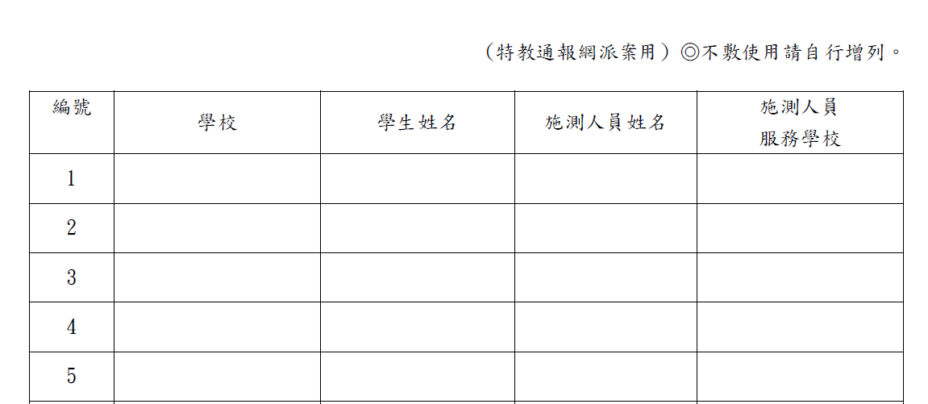
鑑評派案單 請於2/7前回傳至中心信箱set202x@gmail.com
基隆市114學年度國民小學及學前階段身心障礙新生鑑定安置鑑評派案單
學生姓名請填
全名，不要填加O
請填
提報
學校
中正附幼
陳翠綾
曾庭筠
中正國小

Slide 5
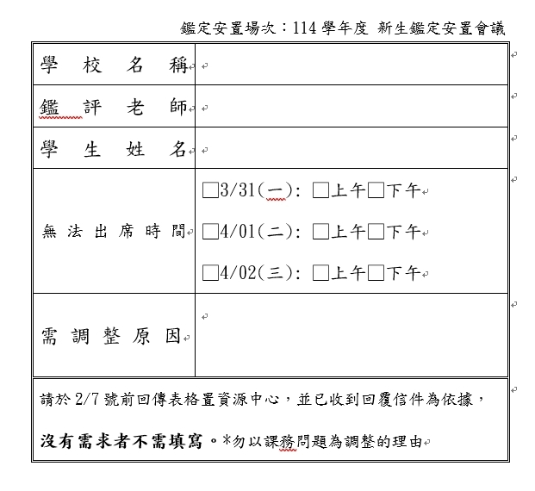
時間調整需求表 請於2/7前回傳中心信箱set202x@gmail.com

Slide 6
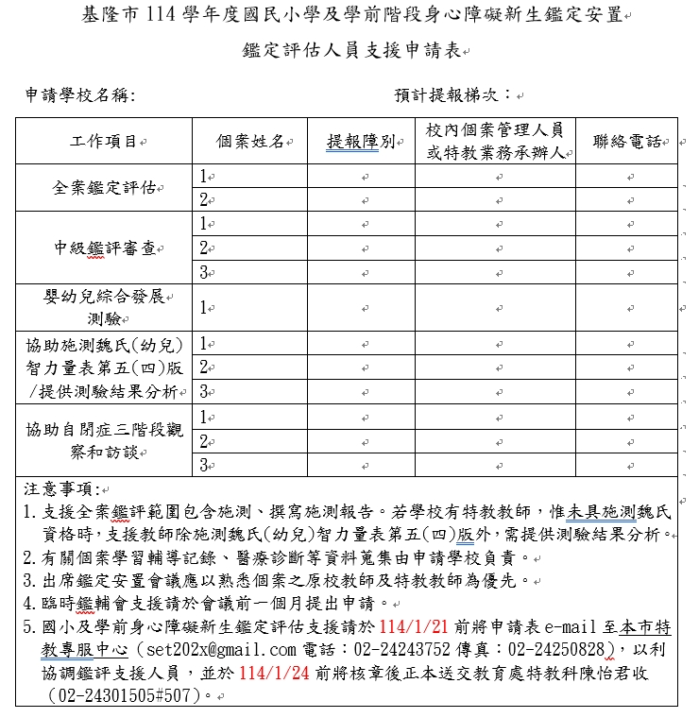
心評支援施測申請表 請於1/21前回傳中心信箱set202x@gmail.com
1/24前正本核章送至教育處特教科陳怡君老師
正本務必公文櫃至特教科

Slide 7
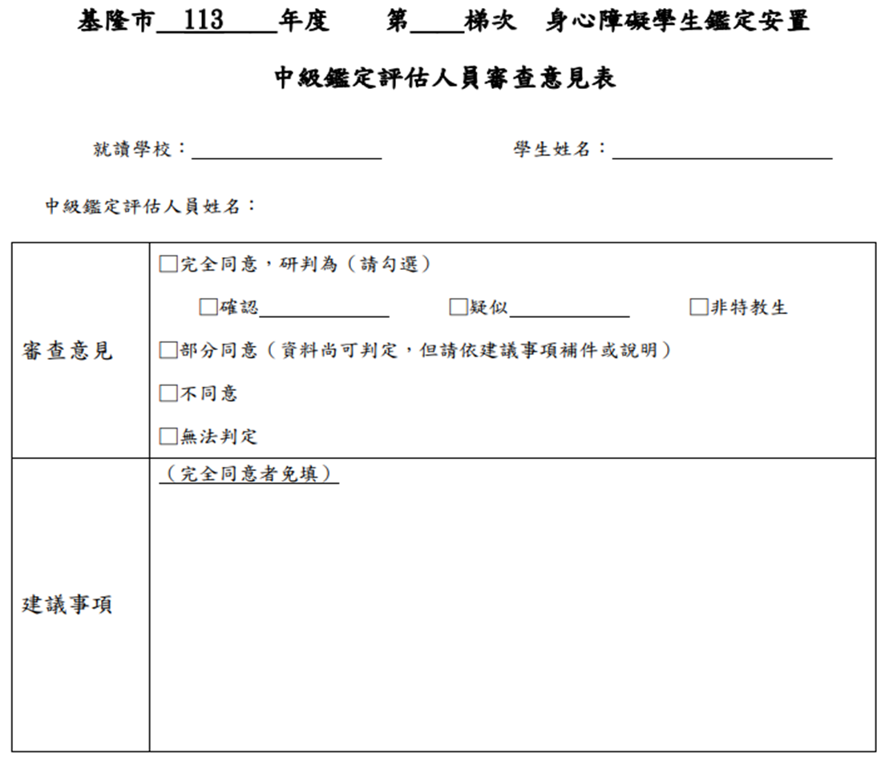
中級心評審查意見表 審查時間：0303-0314
完全同意即進複審審查階段

Slide 8
鑑定資料表繳交方式：紙本0317
1、封面(全部學生共用一張即可)
2、檢核表
3、中級心評審查意見表
4、鑑定資料表
5、相關審查資料(魏氏、醫診等)
6、側標
繳件不用分障別

Slide 9
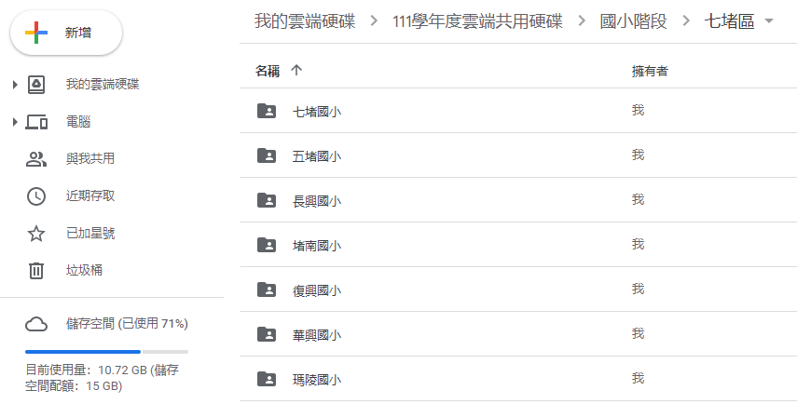
鑑定資料表繳交方式：電子檔0317
檔名：新生-提報學校心評人員姓名-學生姓名-障別
ＰＤＦ電子檔：
1、中級鑑評意見表
2、鑑定資料表
3、相關醫檢資料

Slide 10
複審會議期間：03/19-03/21
1、 會議決議：03/21下午五點後至心評人員帳號檢視
２、委員建議：03/21下午五點後MAIL發至各校雲端
３、面審申請：請於03/24中午12:00前MAIL至中心申請

Slide 11
鑑定安置會議時間：3/31、4/1、4/2
請提早二十分鐘抵達。
請至家長休息室等候。
若會後有需要將身障證明或評估報告取回
請告知工作人員當日領回。
會議完成後請簽完鑑評領據後再行離開。

Slide 12
新生暨幼小轉銜要事提醒
1、 緩讀學生統一於面審會議討論緩讀事宜。
2、 入私立小學個案本年度由中心支援派案協助鑑評。
3、 緩讀生鑑評說明：依據該生戶籍學區派案，由該校安排鑑評人員協助。
4、 巡迴老師聯繫電話2422-3064 分機51-54。
5、 拿到個案資料請重覆確認戶籍後沒問題再行離開。
6、 請各校完成分案後和家長聯繫說明鑑評時間。
7、 申請教師助理員，應呈現個案問題行為之程度，次數及頻率｡
申請專業團隊服務，應附上相關項目評估報告，俾利委員審查核予
收到資料後一週內(1/21)若還有學生從外縣市轉入或市內戶籍遷動，
則由戶籍學校負責鑑評工作，若超過一週，則致電專服中心討論｡
9、 通過書審個案施測費清冊可於03/24後至中心找陳柏華小姐簽名｡

Slide 13
特教專服中心 2424-3752
鑑定安置：林欣宜副召、陳翠綾組長
專業團隊及助理人員 ：陳紫芯副召
助理人員 ：鄭雪清組長
專業團隊 ：張妙慈組長
測驗工具 ：賴虹汶小姐
特教通報網 ：陳柏華小姐
各項業務承辦人
$

Slide 14


來分案吧~
一起來分案吧

